Slide 1
VÝVOJ ZEMĚ I.

Slide 2
Život Země je rozdělen do několika dlouhých období:
Prahory
Prvohory
Druhohory
Třetihory
Čtvrtohory
Každé období trvalo několik milionů let

Slide 3
Prahory
Vznik Země
Ochlazování zemského povrchu
Vznik zemské kůry
Jednoduché formy života – bakterie, řasy

Slide 4
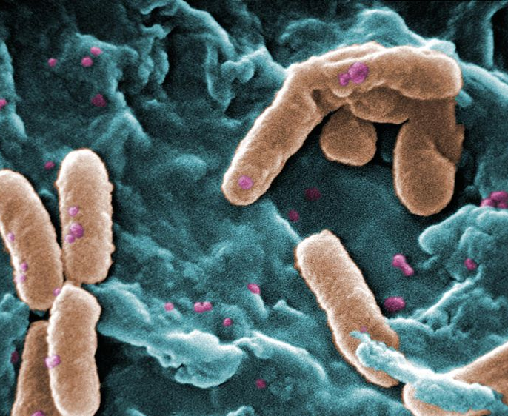
Bakterie zvětšení pod mikroskopem

Slide 5
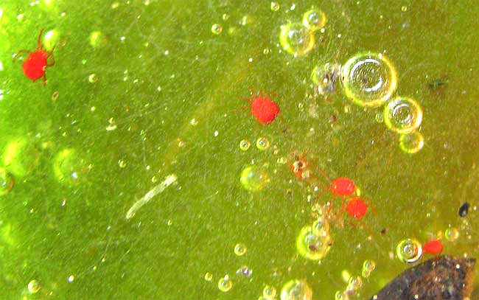
Mořské řasy

Slide 6
Prvohory
570 – 230 milionů let
Vznik oceánů a života v nich
Živočichové – trilobiti, štíři, první plazi, hmyz, sasanky
Rostliny – kapradiny, plavuně, přesličky, první jehličnany

Slide 7
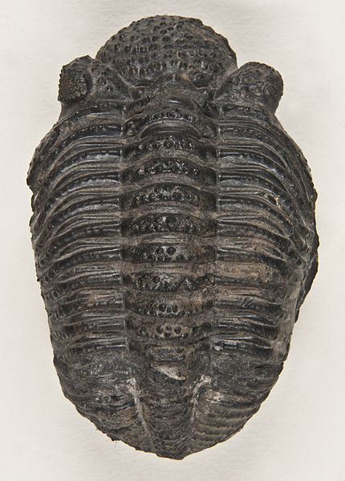
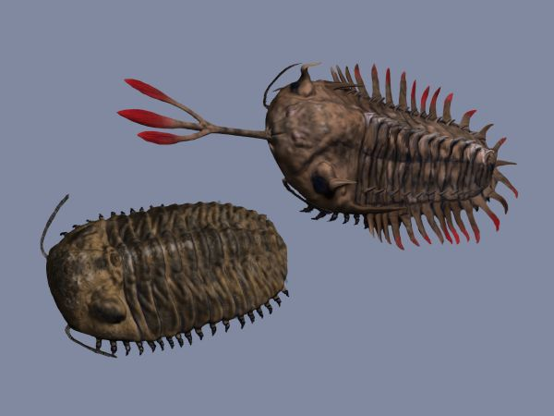
Trilobiti

Slide 8
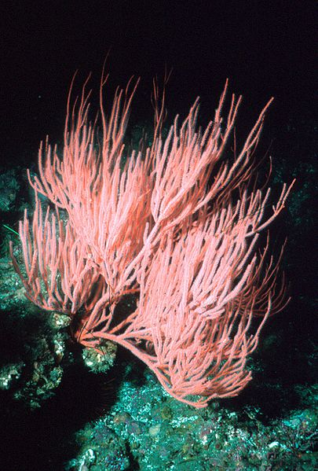
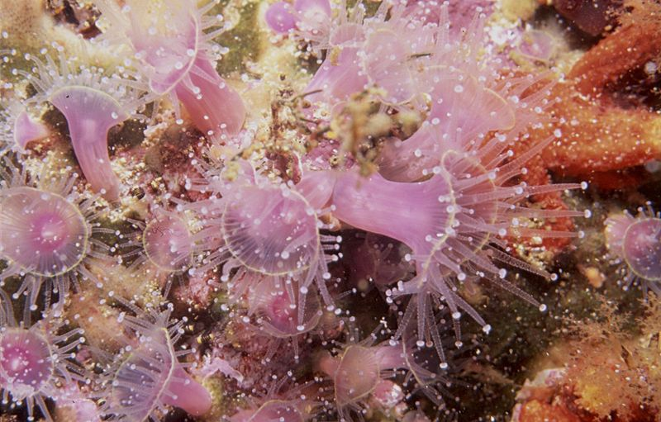
Sasanky

Slide 9
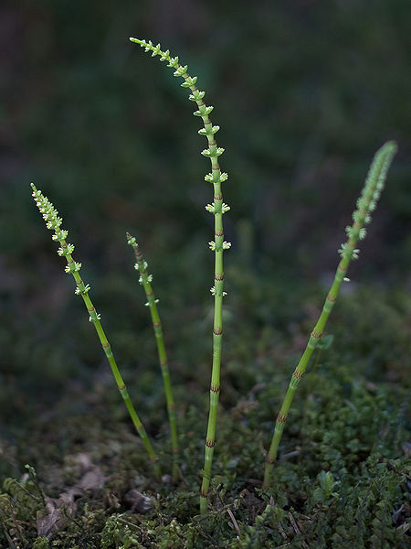
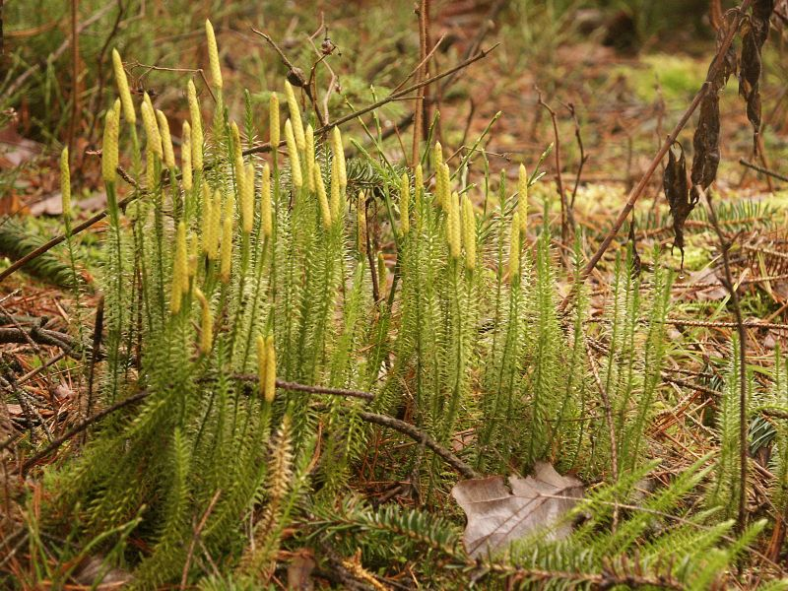
Přesličky a plavuně

Slide 10
Zdroje
Všechny uveřejněné odkazy jsou dostupné pod licencí Creative Commons na WWW:
http://commons.wikimedia.org/wiki/File:Pseudomonas.jpg
http://commons.wikimedia.org/wiki/File:Algae-water-mites.jpg
http://commons.wikimedia.org/wiki/File:Trilobit_hg.jpg
http://commons.wikimedia.org/wiki/File:Trilobites_NT.jpg
http://commons.wikimedia.org/wiki/File:Seafan_300.jpg
http://commons.wikimedia.org/wiki/File:Corynactis_annulata01.jpg
http://commons.wikimedia.org/wiki/File:Meadow_Horsetail_2463334647.jpg
http://commons.wikimedia.org/wiki/File:Lycopodium_annotinum_161102a.jpg

